Slide 1
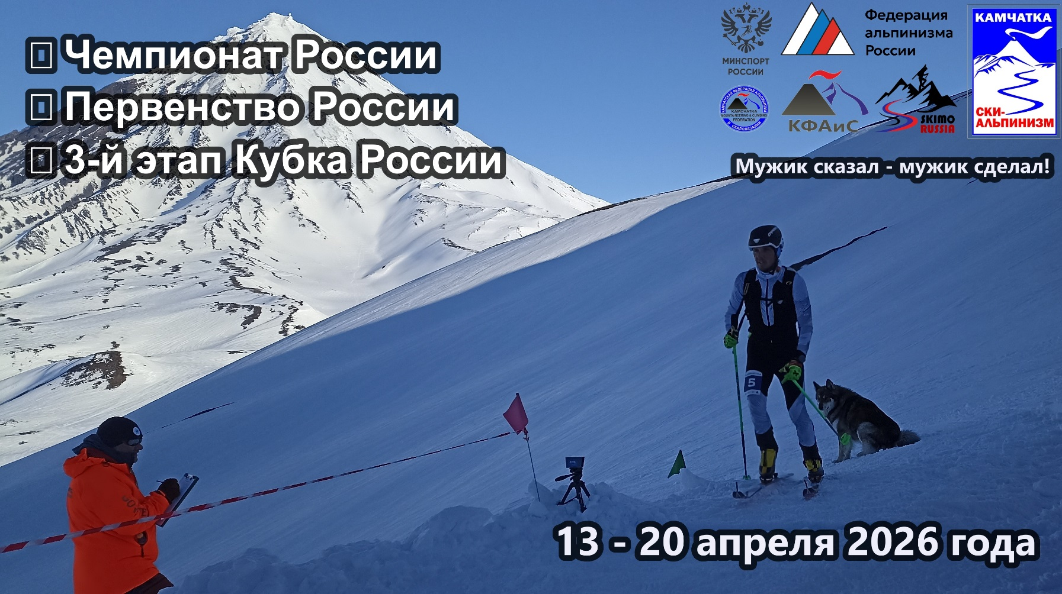

Slide 2

СКИ-АЛЬПИНИЗМ
Чемпионат России по Альпинизму
Первенство России по Альпинизму
3-й этап Кубка России по Альпинизму
ГОНКА
ВЕРТИКАЛЬНАЯ ГОНКА
Россия, Камчатский край,
г. Петропавловск - Камчатский

Slide 3





Организаторы соревнований
Центр спортивной подготовки Камчатского края

Slide 4
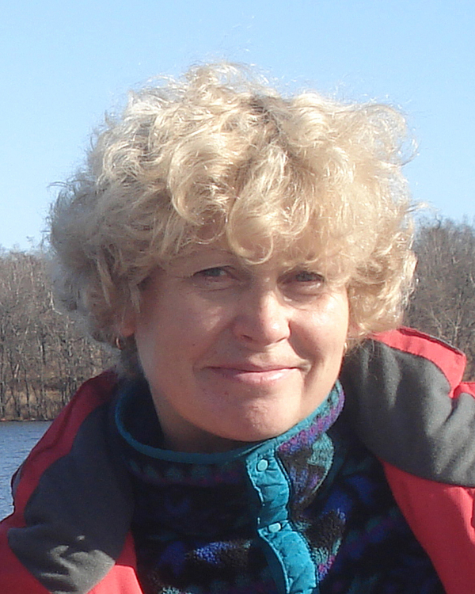
Главная судейская коллегия:
Директор соревнований:
Волгина Галина Викторовна
Путятин Александр Борисович ССВК Главный судья
Колчанов Евгений Владимирович ССВК Главный секретарь
Овчинников Александр Викторович ССВК Ответственный за безопасность
Кондратович Хаким Дауранбекович ССВК Зам по виду

Slide 5
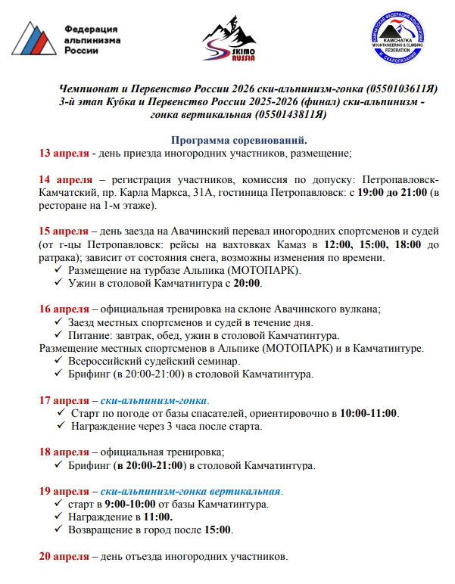

Slide 6
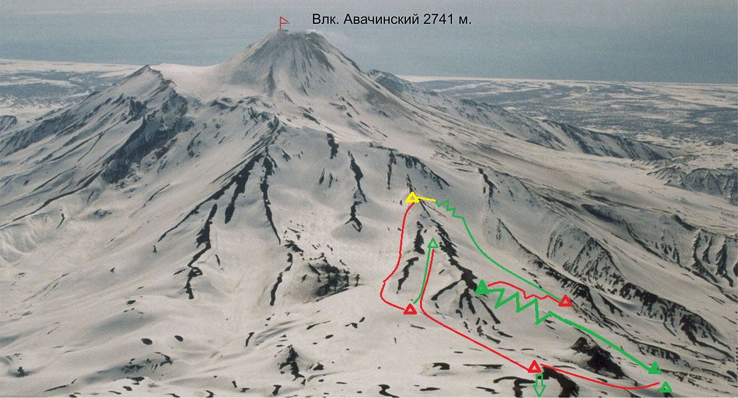

Индивидуальная гонка
3
5
1
2
4
6
START

Slide 7

Индивидуальная гонка 17.04.26 г.

Slide 8
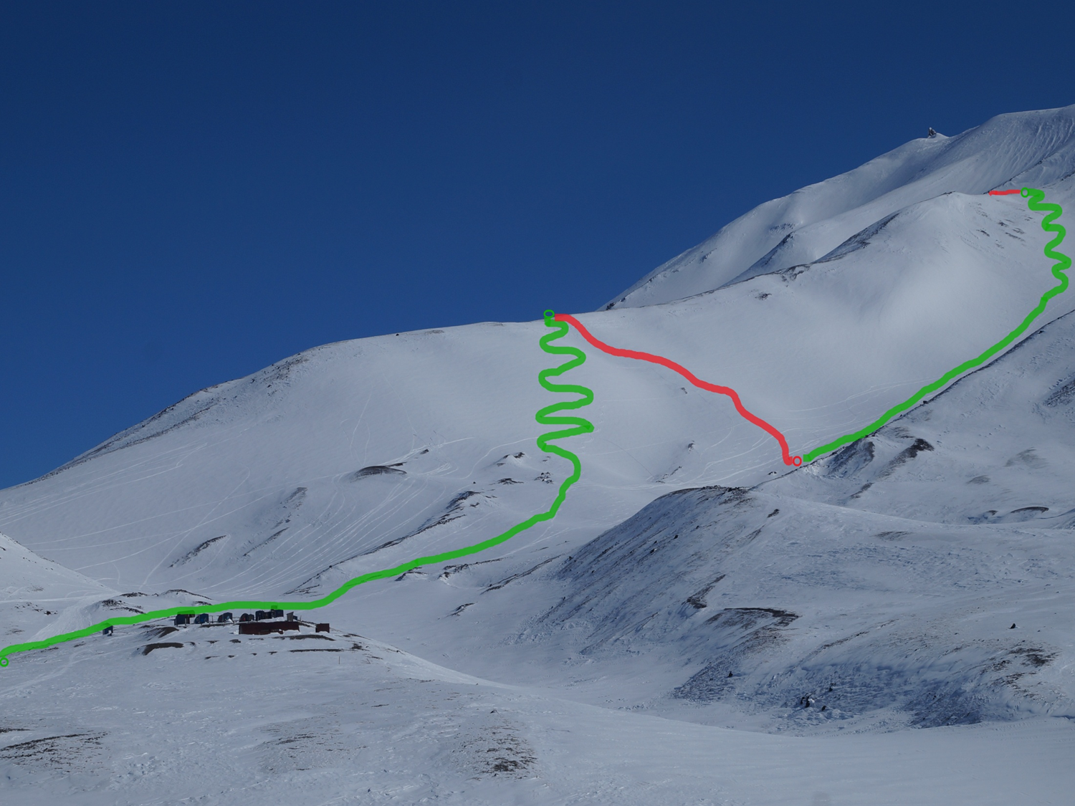
КП 3
КП 1
КП 2

Slide 9
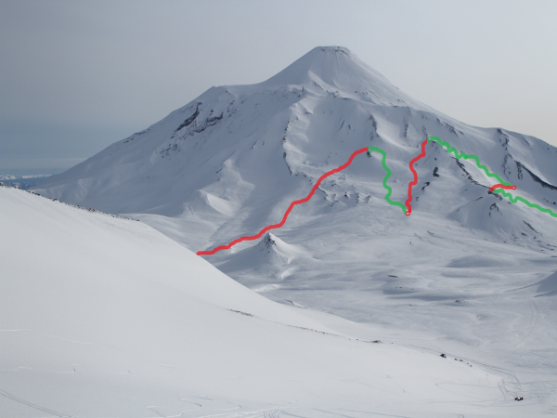
КП 5
КП 3
КП 2
КП 1
КП 4

Slide 10
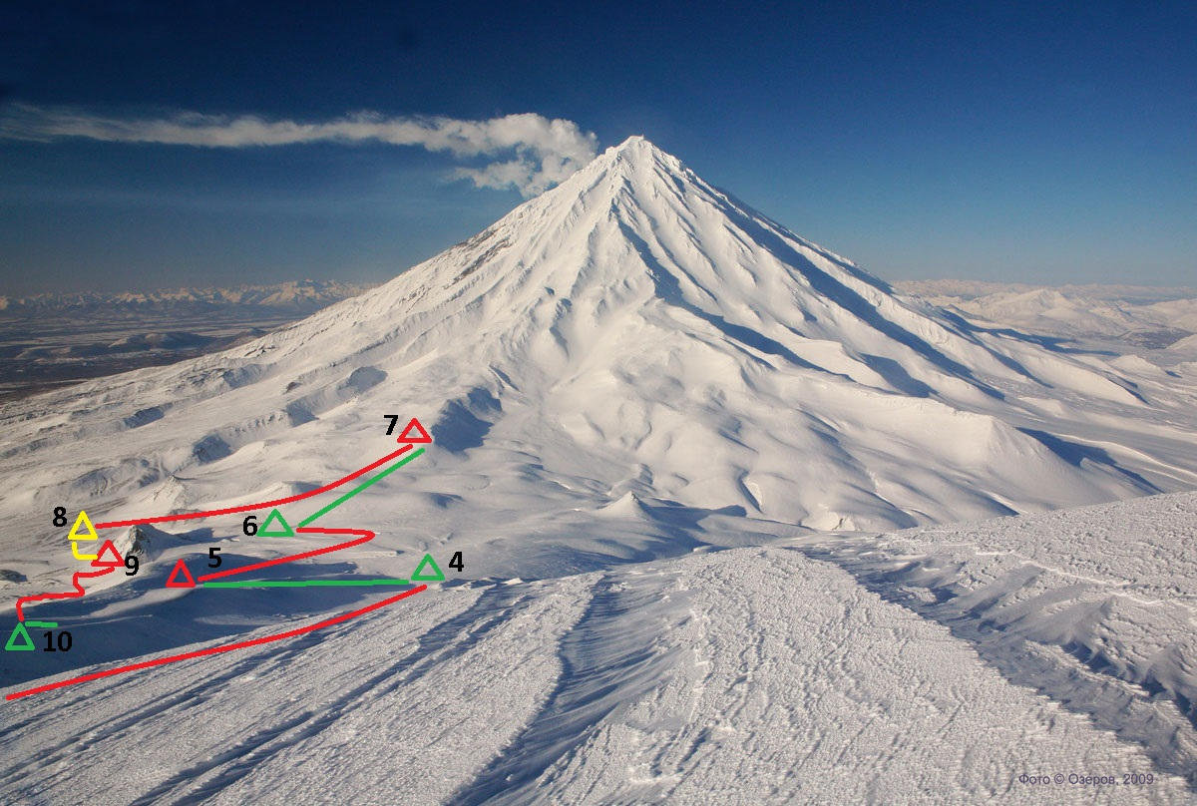

Slide 11
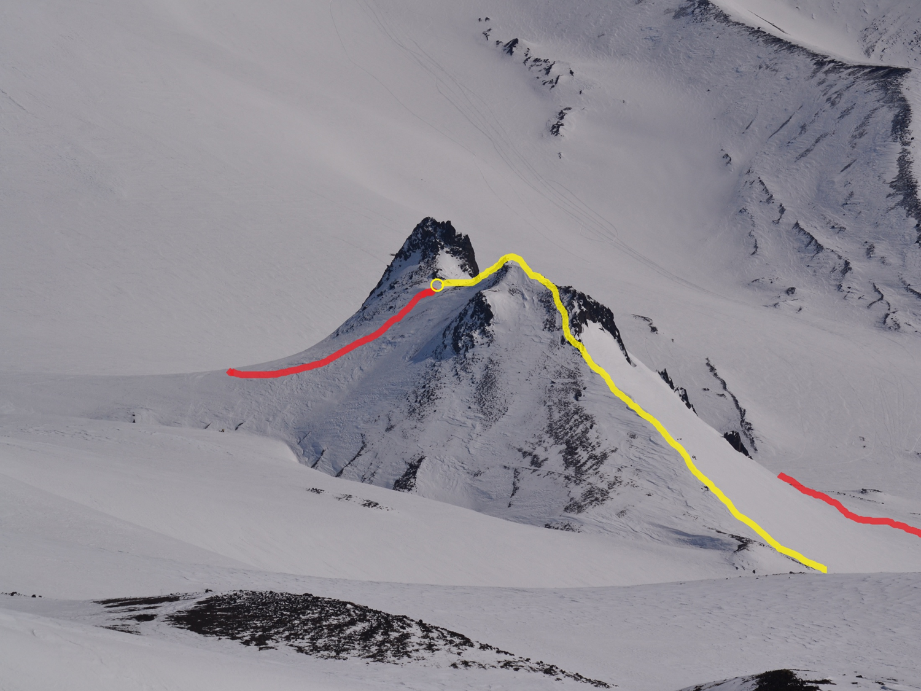
КП 9

Slide 12
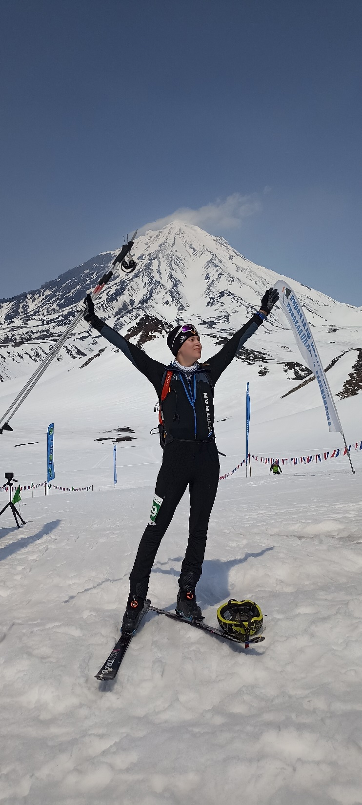
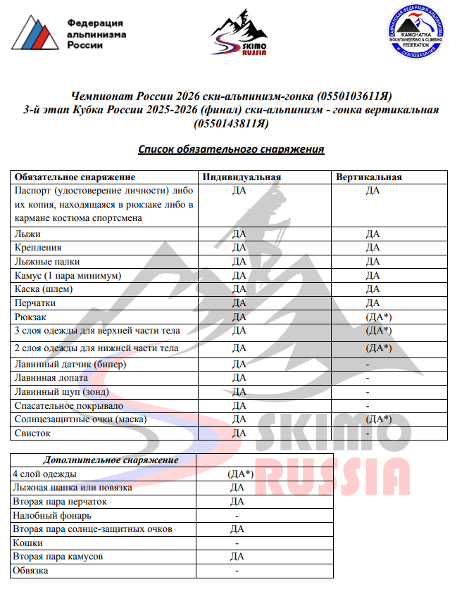
Обязательное снаряжение

Slide 13

Номер:
Правое бедро
Рюкзак

Slide 14
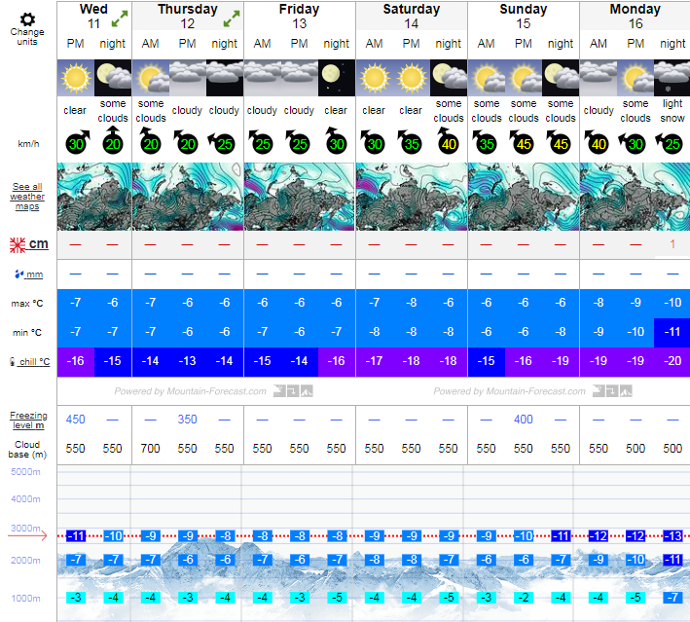
ПОГОДА

